Slide 1
"Odpowiedzialność
w sieci!"
Anna Mocna
Pedagog Szkolny
Zespół Szkolno – Przedszkolny
im. Kornela Makuszyńskiego
w Pobiednej

Slide 2
CEL GŁÓWNY:
W trakcie zajęć uczeń:
jest pobudzany do refleksji na temat odpowiedzialności, bycia odpowiedzialnym.
Rozwija własne poczucie odpowiedzialności.
Rozważa sens oglądanych materiałów audiowizualnych.

Slide 3
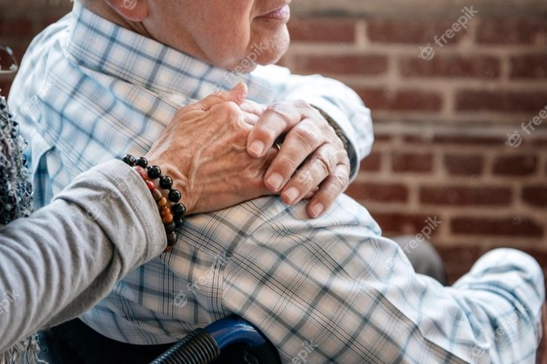
Ćwiczenie 1

Slide 4
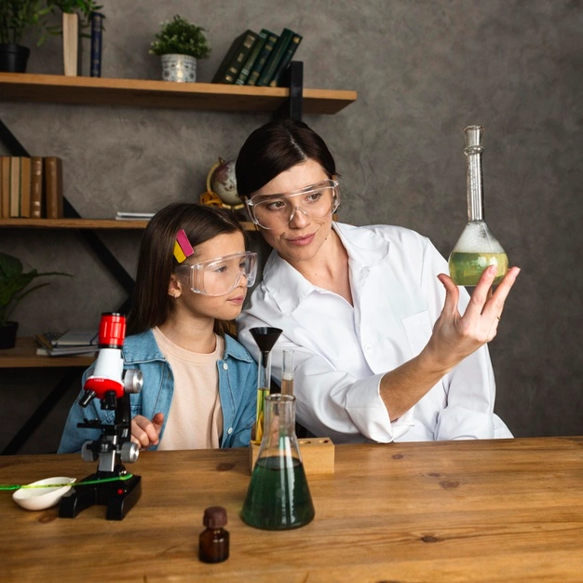
Ćwiczenie 1

Slide 5
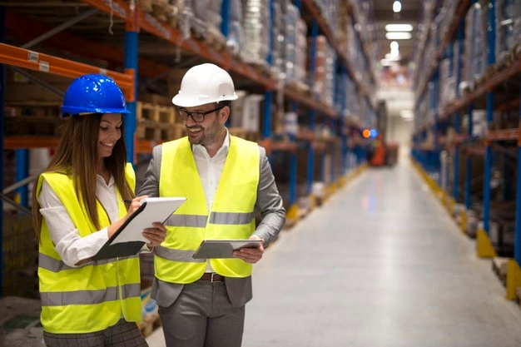
Ćwiczenie 1

Slide 6
Ćwiczenie 2
jak te obrazy kojarzą się z hasłami
„odpowiedzialność”, „odpowiedzialny”?

Slide 7
Za co jesteśmy odpowiedzialni???
https://www.youtube.com/watch?v=RCkbBeKP-Ik

Slide 8
Odpowiedzialność influencerów za reklamowane przez nich produkty i usługi.
https://youtu.be/vN1sQAmiuqg

Slide 9
Dziękuję za uwagę
Anna Mocna
Pedagog

